Slide 1
鑄造-格子體
品質管理系統
資訊中心

Slide 2
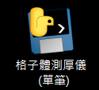
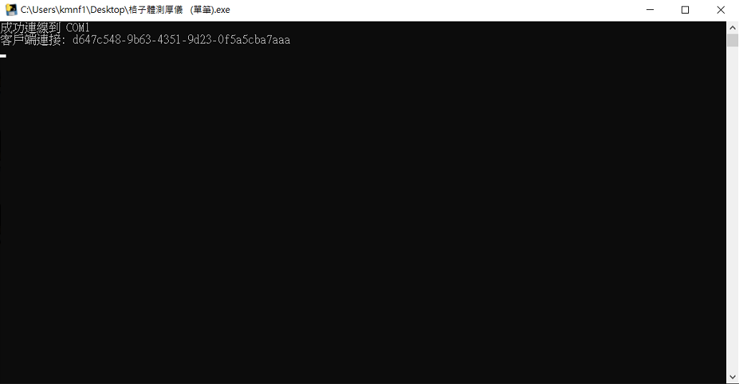
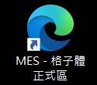
整體運作流程
1
先點選格子體測厚儀(單筆)
等待畫面出現成功連線到 COM1
2
等待畫面出現成功連線到 COM1
再點擊MES-格子體
2
運作流程: 先點選 背景程式 待畫面告知 成功連線到COM1時再開啟 網頁
1

Slide 3
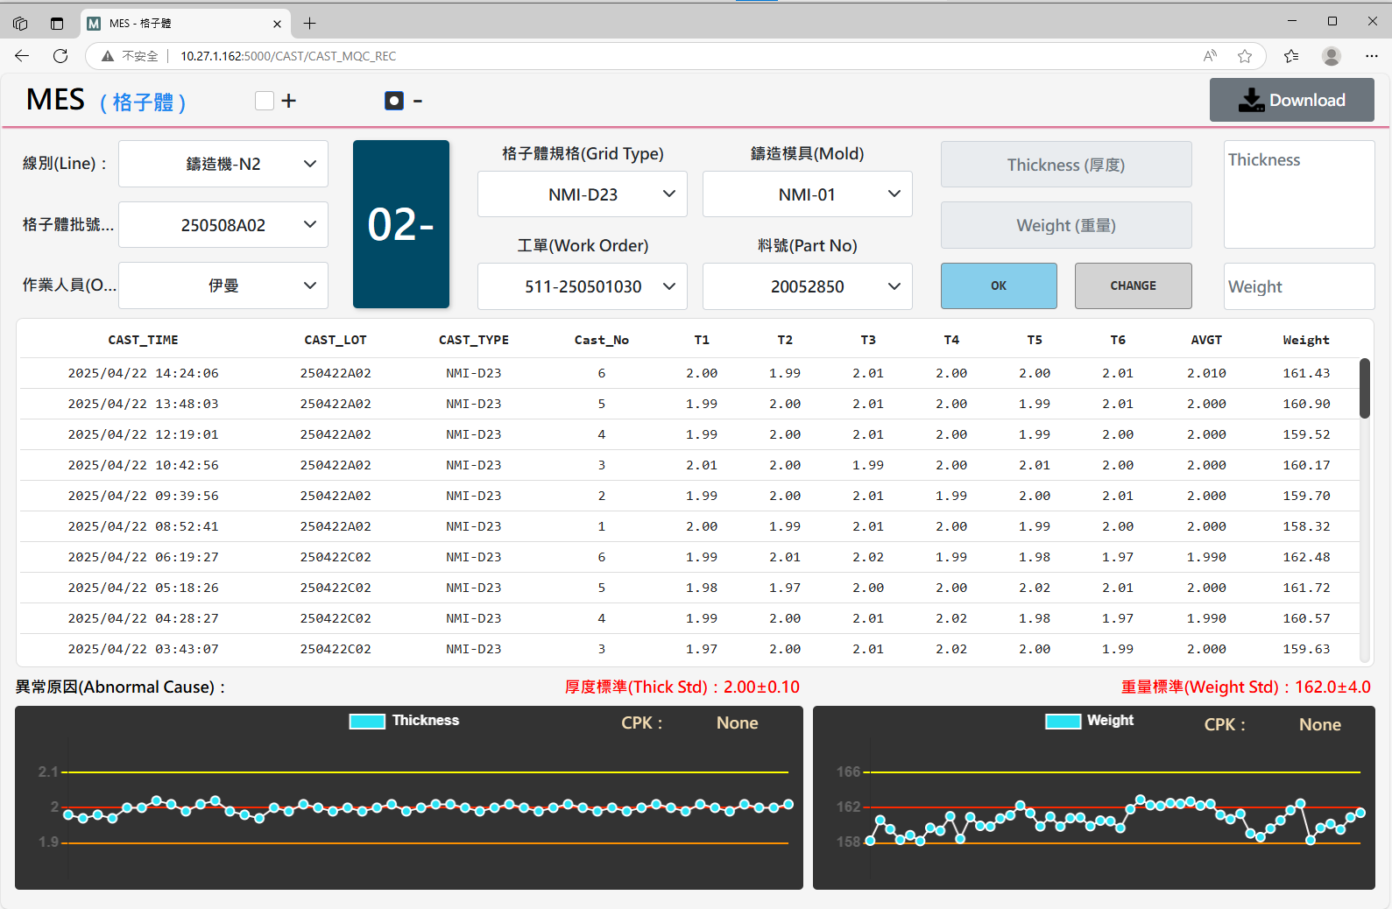
頁面功能介紹
3
機台編碼
11
3
4
批號 ( 250508A02)
6
7
4
※ 班別會根據時間自動轉換
5
8
9
10
5
作業人員
6
格子體規格
7
模具編碼
8
工單編號
9
料號
10
數據接收查看視窗
11
格子體 陰板/陽板 切換
※ 表格顯示數據依據: 機台/ 規格 / 模具，若其中一個選項不同所顯示的數據也不相同。

Slide 4

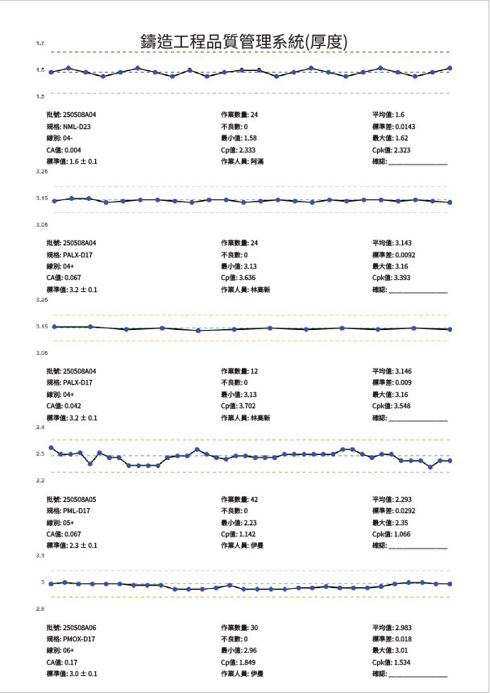
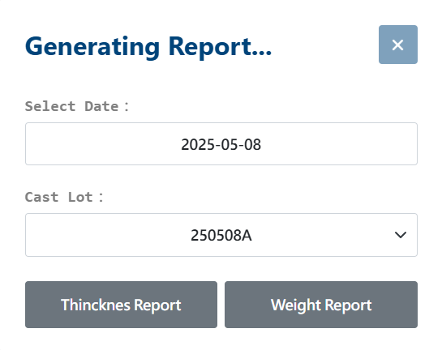
如何列印報表?
11
11
篩選日期/班別 後點選 Thincknes Report 或是 Weight Report 來列印相對應的報表。

Slide 5
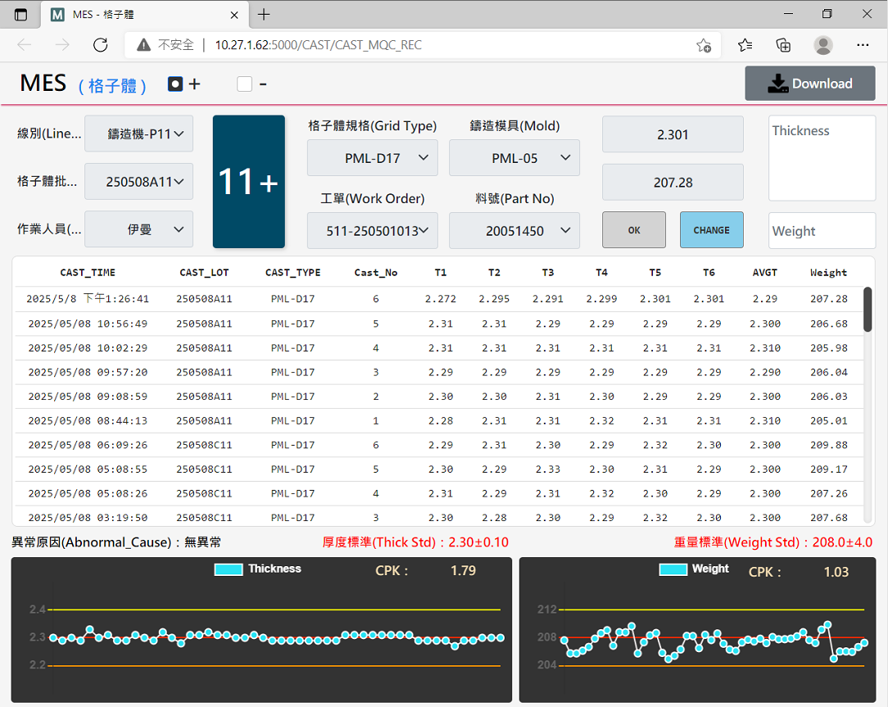
如何接收現場設備數據?
狀況排除:量測時系統無法接收數據
※ 未依照正確的運作流程
A: 請重新整理網頁即可
情形1: 順序顛倒 (網頁→ 背景程式)
情形2: 背景程式未完全開啟時，就打開網頁
----------------------------------------------------------
※ SPC系統 沒有顯示 厚度標準/重量標準
A:請確認該規格在WebISO 是否有標準，
如有新的規格或是標準修訂，
請告知MES人員，並提出程式客製需求單。
情形1: 該規格沒有標準
----------------------------------------------------------
12
12
接收數據：當按下OK按鈕後選項將進入禁用狀態，代表已經進入接收狀態。

Slide 6
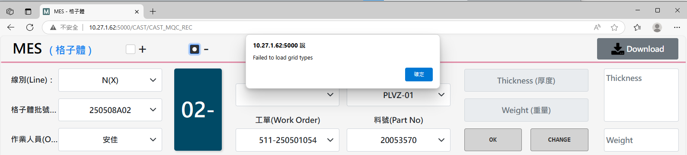
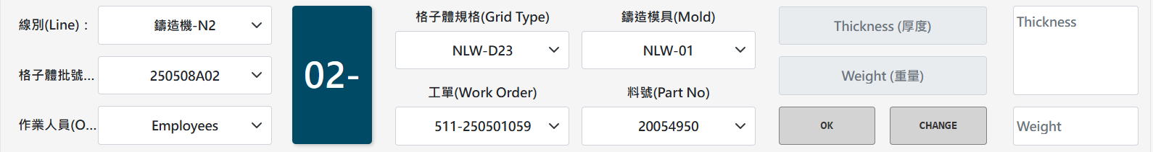

常見問題
※ SPC頁面出現 Failed to load grid types,
請立即告知MES人員確認是否為網路問題。
※ 不排除有兩個工單/料號的情況，請確認遵循當下所生產的為基準

Slide 7
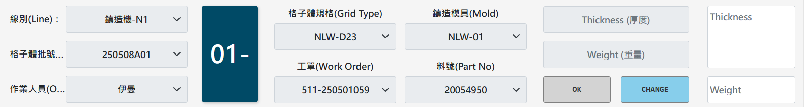
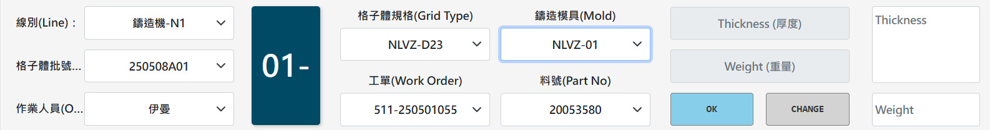
常見問題
※ 當操作人員按下OK後，SPC系統會根據該機台來儲存後續選項，後續只需修改機台(下拉式選單)選項，SPC系統將會自動帶出上一次所選擇的內容。
狀況情形1：操作人員模具編號選錯，導致後續更改機台時無法更改模具編號。(紅色選項會影響藍色選項)
當操作人員選錯選項導致後續SPC系統自動帶出時，下拉式選項會是唯一值。
因此只需再次切換格子體規格SPC系統將會重置後續欄位選項，無須重整頁面。

Slide 8
Thank You

